Slide 1


Název prezentace
Název projektu | Rozvoj vzdělávání na Slezské univerzitě v Opavě
Registrační číslo projektu | CZ.02.2.69/0.0./0.0/16_015/0002400
Dolování dat
Rozhodovací stromy
Jan Górecki

Slide 2
Obsah přednášky
Co jsou Rozhodovací stromy
Obecný algoritmus a omezení
Příklad na bankovních datech
Gini index
Převod stromu na pravidla
Prořezávání
Práce s numerickými atributy

Slide 3
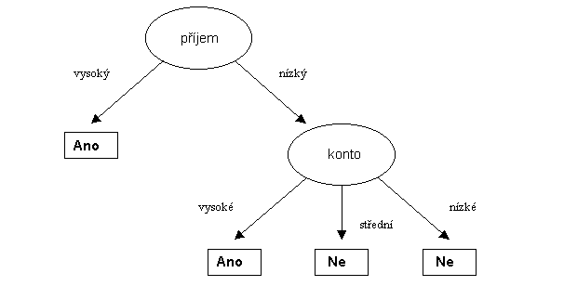
Rozhodovací stromy
Úloha klasifikace objektů do tříd.
Top down induction of decision trees (TDIDT) - metoda divide and conquer (rozděl a panuj)
Metoda specializace v prostoru hypotéz – stromů (postup shora dolů, počínaje prázdným stromem).
Cílem je nalézt nějaký strom konsistentní s trénovacími daty.
Dává se přednost menším stromům (Occamova břitva).
Notes:
csvukrs

Slide 4
Obecný algoritmus pro tvorbu rozhodovacích stromů
TDIDT algoritmus
vezmi jeden atribut jako kořen dílčího stromu,
rozděl data na podmnožiny podle hodnot tohoto atributu,
nepatří-li všechna data v podmnožině do téže třídy, pro tuto podmnožinu opakuj postup od bodu 1.
Omezení algoritmu:
Jen kategorické atributy
Data bez šumu (pro stejné kombinace hodnot vstupních atributů je stejná třida)
Notes:
csvukrs

Slide 5
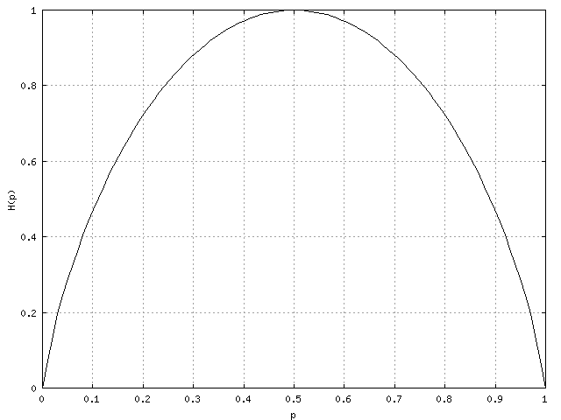
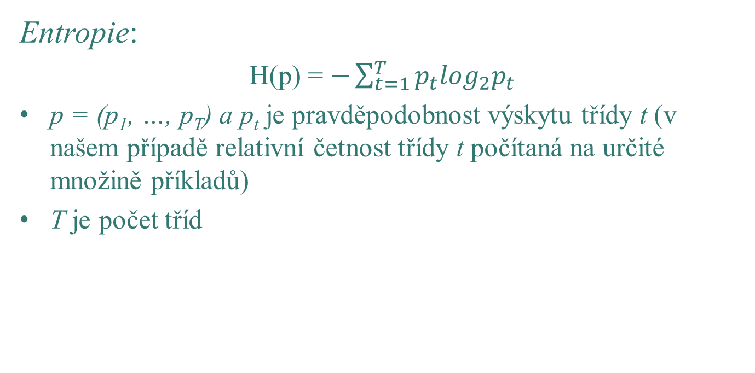
Volba atributu (krok 1 algoritmu)
Entropie:
H(p) = $−\sum_{t=1}^{T}{p_{t}\log_{2}p_{t}}$
p = (p₁, …, p_{T}) a p_{t} je pravděpodobnost výskytu třídy t (v našem případě relativní četnost třídy t počítaná na určité množině příkladů)
T je počet tříd
Entropie
Notes:
csvukrs

Slide 6
Volba atributu (krok 1 algoritmu)
Třídy
Hodnoty zvažovaného vstupního atributu
Hledáme atribut s minimální hodnotou kritéria (střední entropie H)!
Notes:
csvukrs

Slide 7

Příklad
H(příjem) = $\frac{5}{12}$H(příjem(vysoký)) + $\frac{7}{12}$H(příjem(nízký))
Notes:
csvukrs

Slide 8
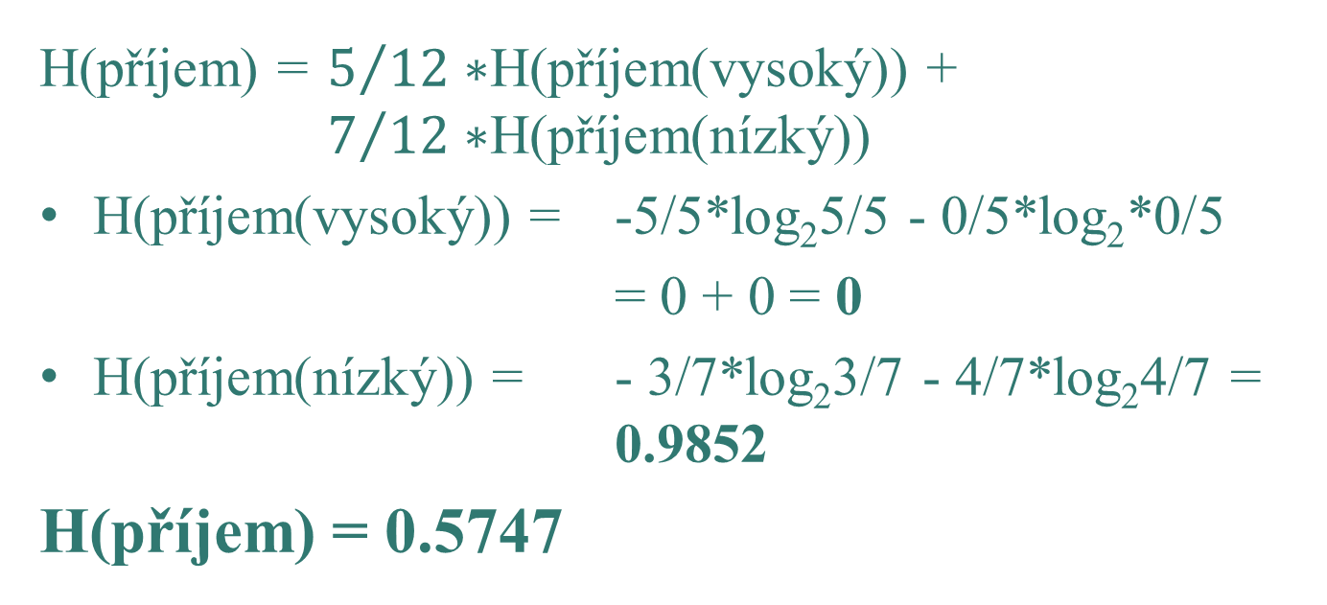
Příklad
H(příjem) = $5/{12}∗$H(příjem(vysoký)) + $7/{12∗}$H(příjem(nízký))
H(příjem(vysoký)) = -5/5*log₂5/5 - 0/5*log₂*0/5
= 0 + 0 = 0
H(příjem(nízký)) = - 3/7*log₂3/7 - 4/7*log₂4/7 = 0.9852
H(příjem) = 0.5747
Notes:
csvukrs

Slide 9
Příklad
H(konto) = 4/12*H(konto(vysoké)) + 4/12*H(konto(střední)) + 4/12*H(konto(nízké)) = 1/3 * 0 + 1/3 * 1 + 1/3 * 1 = 0.6667
H(pohlaví) = 6/12*H(pohlaví(muž)) + 6/12*H(pohlaví(žena)) = 1/2 * 0.9183 + 1/2 * 0.9183 = 0.9183
H(nezaměstnaný) = 6/12*H(nezaměstnaný(ano)) + 6/12*H(nezaměstnaný(ne)) = 1/2 * 1 + 1/2 * 0.6500 = 0.8250
Notes:
csvukrs

Slide 10
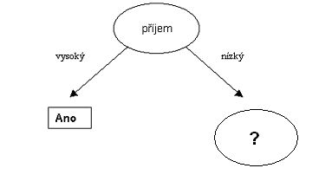
Příklad
Notes:
csvukrs

Slide 11
Příklad
H(konto) = 2/7∗H(konto(vysoké)) + 3/7∗H(konto(střední)) + 2/7∗H(konto(nízké)) = 2/7 ∗ 0 + 3/7 ∗ 0.9183 + 2/7 ∗ 0 = 0.3935
H(pohlaví) = 4/7∗H(pohlaví(muž)) + 3/7∗H(pohlaví(žena)) = 4/7 ∗ 1 + 3/7 ∗ 0.9183 = 0.9650
H(nezaměstnaný) = 5/7∗H(nezaměstnaný(ano)) + 2/7∗H(nezaměstnaný(ne)) = 5/7 ∗ 0.9709 + 2/7 ∗ 1 = 0.9792
Notes:
csvukrs

Slide 12
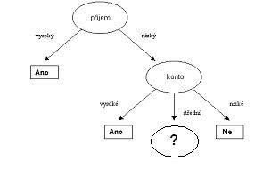
Příklad
Notes:
csvukrs

Slide 13
Příklad
H(pohlaví) = 2/3∗H(pohlaví(muž)) + 1/3∗H(pohlaví(žena)) = 2/3 ∗ 1 + 1/3 ∗ 0 = 0.6667
H(nezaměstnaný) = 2/3∗H(nezaměstnaný(ano)) + 1/3∗H(nezaměstnaný(ne)) = 2/3 ∗ 0 + 1/3 ∗ 0 = 0
Pozn: V případě kategoriálních atributů se každý atribut může pro větvení stromu vybrat v jedné větvi nejvýše jednou.
Notes:
csvukrs

Slide 14
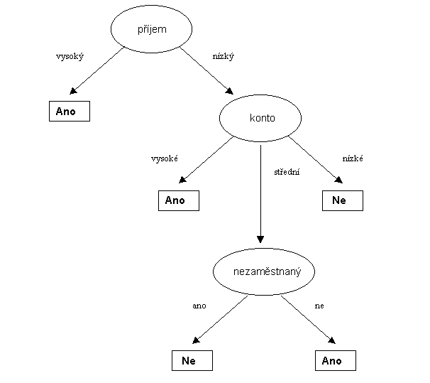
Příklad
Notes:
csvukrs

Slide 15
Shrnutí
Tedy, tvorba rozhodovacích stromů je založena na prohledávání prostoru stromů:
Shora dolů
Heuristické
Dále:
Jednoduché použití
Má schopnost generalizovat,
např. pro [příjem(nízký), konto(nízké), pohlaví(muž), nezaměstnaný(ano)] dává úvěr = ne
Notes:
csvukrs

Slide 16
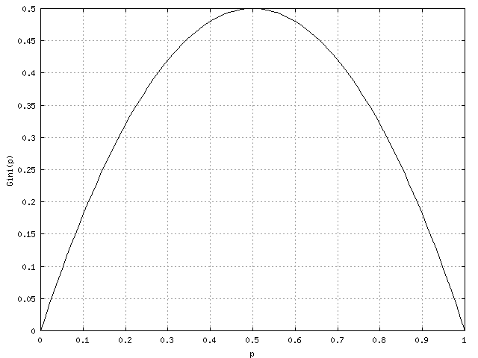

Gini index
Gini =$\sum_{t=1}^{T}{p_{t}(1−p_{t})}=1−\sum_{t=1}^{T}{{p_{t}}^{2}}$
Hledáme atribut s minimální hodnotou kritéria (střední Gini index)!
Notes:
Gini impurity is a measure of how often a randomly chosen element from the set would be incorrectly labeled if it was randomly labeled according to the distribution of labels in the subset.
https://en.wikipedia.org/wiki/Decision_tree_learning#Gini_impurity

Slide 17
Převod stromů na pravidla
If příjem(vysoký) then úvěr(ano)
If příjem(nízký) ∧ konto(vysoké) then úvěr(ano)
If příjem(nízký) ∧ konto(střední) ∧ nezaměstnaný(ano) then úvěr(ne)
If příjem(nízký) ∧ konto(střední) ∧ nezaměstnaný(ne) then úvěr(ano)
If příjem(nízký) ∧ konto(nízké) then úvěr(ne)
Notes:
csvukrs

Slide 18
Prořezávání stromů
Důvody:
Bezchybná klasifikace trénovacích dat nezaručuje kvalitní klasifikaci dat testovacích (overfitting)
Úplný strom může být příliš veliký
Redukce stromu, aby v listovém uzlu „převažovaly“ příklady jedné třídy.
pre-pruning – modifikuje se zastavovací kritérium (krok 3 algoritmu) = větvit se nebude pokud počet příkladů v uzlu klesne pod danou hodnotu nebo pokud relativní počet příkladů jedné třídy překročí danou hodnotu
post-pruning – vytvoří se úplný strom, který se následně redukuje – ukazuje se jako úspěšnější než pre-prunning, protože předem lze těžko poznat, jak nastavit kritéria zastavení
Lze kombinovat pre-pruning s post-pruningem.
Notes:
csvukrs

Slide 19
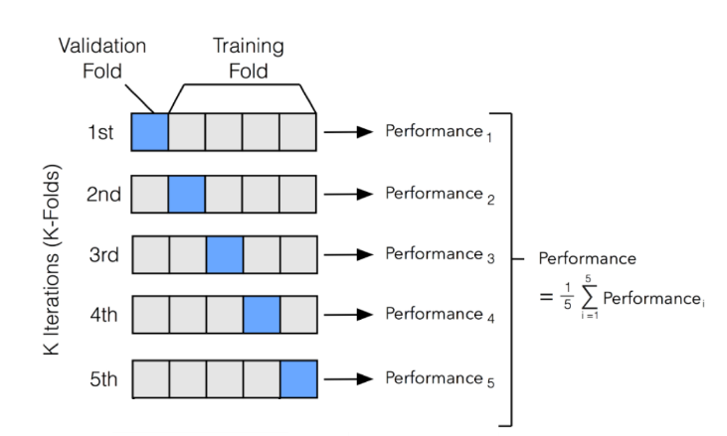
Pre-pruning
Pro každou zvažovanou hodnotu hodnoty Min Leaf Size generuj:
  Jeden strom a spočti chybu klasifikace na celých datech (resubstitution error).
  Pět stromů tak, že data se rozdělí na pět částí a vždy čtyři z nich se použije pro trénování stromu a pátá část se použije změření chyby klasifikace (cross-validated error).
Notes:
Obrázek generován z sem5.txt 3a) Select Appropriate Tree Depth

Slide 20
Post-pruning
Na rozdíl od pre-pruningu, není třeba vytvořit celý strom pro každou volbu parametrů – celý strom se vytvoří pouze jednou a ten se pak ořezává
Dvě strategie:
Ořezávej větve stromu, které nejvíce snižují chybu na testovacích datech (s využitím křížové validace) dokud:
  je možno chybu ořezáváním snížit - strategie Minimální chyba (Minimum error)
  je chyba menší než minimální chyba (z předchozí strategie) + standardní odchylka minimální chyby - strategie Nejmenší strom (Smallest tree) – tato strategie je schopna produkovat menší stromy než předchozí strategie za cenu mírně vyšší chyby
Notes:
https://www.displayr.com/machine-learning-pruning-decision-trees/

Slide 21
Práce s numerickými atributy
Algoritmus pracuje s kategoriálními atributy, numerické je třeba diskretizovat:
off-line v rámci přípravy a předzpracování dat
on-line v rámci běhu modifikovaného algoritmu
  binarizace na základě entropie
Notes:
csvukrs

Slide 22
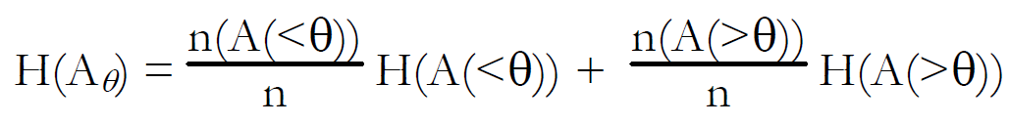
Algoritmus diskretizace
Seřaď vzestupně hodnoty diskretizovaného atributu A,
Pro každou možnou hodnotu dělícího bodu θ spočítej entropii H(A_{θ})
Vyber dělící bod θ , který dá nejmenší hodnotu H(A_{θ})
První člen součtu se týká příkladů, které mají hodnotu atributu menší než θ ( H(A(< θ)) je entropie na těchto příkladech, n(A(<θ))/n je relativní četnost těchto příkladů), druhý člen součtu se analogicky týká příkladů, které mají hodnotu atributu větší než θ.
Notes:
csvukrs

Slide 23
Příklad
H(konto₂₂₅₀₀) = 3/12∗H(konto(<22500)) + 9/12∗H(konto(>22500)) =
1/4 ∗ 0.9183 + 3/4 ∗ 0.5640 = 0.6526
H(konto₄₀₀₀₀) = 5/12∗H(konto(<40000)) + 7/12∗H(konto(>40000)) =
5/12 ∗ 0.9706 + 7/12 ∗ 0.5917 = 0.7497
H(konto₅₅₀₀₀) = 6/12∗H(konto(<55000)) + 6/12∗H(konto(>55000)) =
1/2 ∗ 1 + 1/2 ∗ 0.6500 = 0.8250
H(konto₇₅₀₀₀) = 7/12∗H(konto(<75000)) + 5/12∗H(konto(>75000)) =
7/12 ∗ 0.9852 + 5/2 ∗ 0 = 0.5747
Notes:
csvukrs

Slide 24
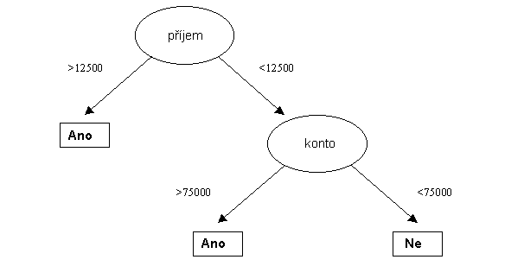
Příklad
Notes:
csvukrs

Slide 25
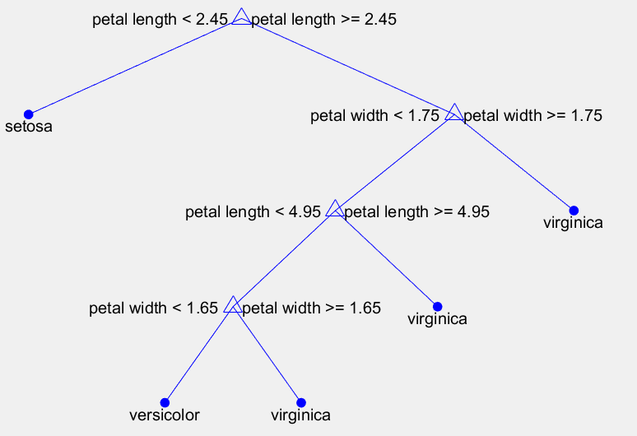
Kategoriální vs numerické atributy
na rozdíl od kategoriálních atributů se mohou v jedné větvi numerické atributy opakovat
Notes:
csvukrs

Slide 26
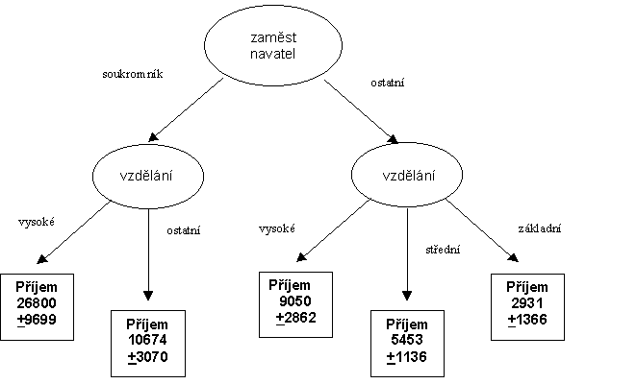
Regresní stromy
Úloha odhadu hodnoty nějakého numerického atributu.
Volba atributu (krok 1):
kritérium redukce směrodatné odchylky
Notes:
csvukrs

Slide 27
Použití rozhodovacích stromů
příklady jsou reprezentovány hodnotami atributů,
úkolem je klasifikovat příklady do konečného (malého) počtu tříd,
trénovací data mohou být zatížena šumem,
trénovací data mohou obsahovat chybějící hodnoty
Notes:
csvukrs

Slide 28
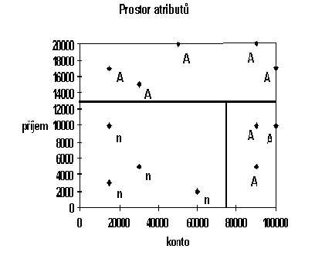
Vyjadřovací síla rozhodovacích stromů
Rozhodovací stromy dělí prostor atributů na (mnoharozměrné) hranoly rovnoběžné s osami souřadné soustavy:
Notes:
csvukrs

Slide 29
Děkuji za pozornost
Některé snímky převzaty od:
prof. Ing. Petr Berka, CSc. berka@vse.cz

